Slide 1
指導手順
導入には図形の調べ方を学習するにあたって、図形を見た目だけで判断しないことが大事だということに気づかせるため、下記の2つのサイトから錯視をいくつかピックアップしてみせると盛り上がります。
スライド３～８まではスライドショーにしないで表示し、実際に動かして確認するといいです。
「イリュージョンフォーラム」
http://www.kecl.ntt.co.jp/IllusionForum/index.html
「北岡明佳錯視のページ」
http://www.ritsumei.ac.jp/~akitaoka/
・ 折り紙をもとに等しい角を調べる。

Slide 2
平行線と角
本時のねらい
「対頂角、同位角、錯角の意味を理解する。」
「対頂角、平行線の同位角・錯角は等しいことに気づき、その理由を説明できる。」
「同位角・錯角が等しければ、2直線は平行であることに気づき、その理由を説明できる。」

Slide 3
どちらが大きいですか。
大きいのはどっち？
どちらが広いでしょう？

Slide 4
どちらが大きいですか。

Slide 10
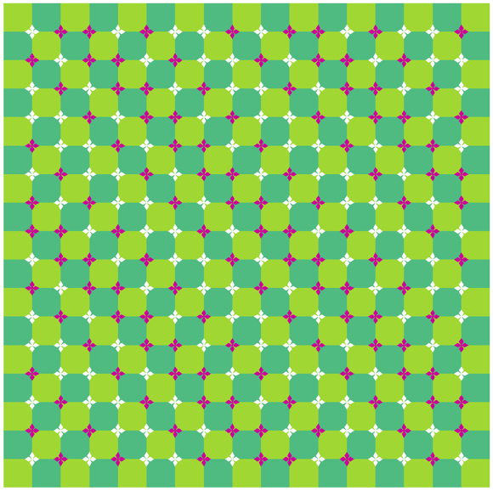

Slide 12
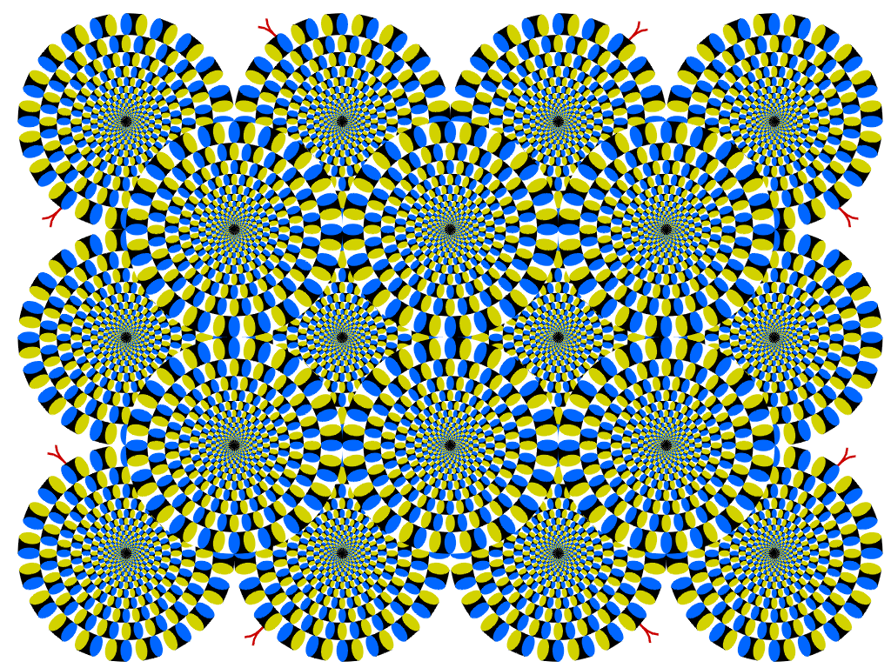

Slide 14
この図の中で、同じ大きさの角を調べよう。
i
j
l
k
a
ａとｃ
ｂとｄ
b
d
c
e
f
向かい合っている角を対頂角という。
g
h
対頂角の性質
対頂角は等しい。

Slide 15
i
j
ｃとｈ
l
k
ｊとｂ
a
b
d
c
同位角
e
f
g
h
ｋとａ
ｂとｇ
錯 角

Slide 16
問題
∠ｂは何度ですか。
∠ａと∠ｃの2つの角を何といいますか。
∠ｉの同位角はどれですか。
∠ｇと∠ｂの位置にある角を何といいますか。
i
j
l
k
a
85°
b
c
e
f
g
h

Slide 17
ｈ、ｂ、ｋは同位角
3つの同位角とその角が作る3つの直線について、気付いたことはないだろうか。
i
j
l
k
a
b
e
f
d
c
h
g

Slide 18
ｈ、ｂ、ｋは同位角
3つの同位角とその角が作る3つの直線について、気付いたことはないだどうか。
i
j
l
k
a
b
e
f
d
c
g
h

Slide 19
i
同位角が等しければ2直線は平行。
j
l
k
e
f
a
b
d
c
g
h

Slide 20
i
同位角が等しければ2直線は平行。
j
l
k
e
f
2直線が平行ならば同位角は等しい。
a
b
d
c
g
h

Slide 21
i
j
2直線が平行ならば同位角は等しい。
l
k
e
f
∠ｇ＝∠ｌ
g
h
対頂角なので
∠ｌ＝∠ｊ
∠ｇ＝∠ｊ

Slide 22
i
j
2直線が平行ならば同位角は等しい。
l
k
e
f
∠ｇ＝∠ｌ
g
h
対頂角なので
∠ｌ＝∠ｊ
∠ｇ＝∠ｊ
2直線が平行ならば錯角は等しい。

Slide 23
i
j
錯角∠ｇ＝∠ｊならば
l
k
対頂角なので
∠ｊ＝∠ｌ
e
f
h
g
よって∠ｇ＝∠ｌ
同位角で等しい。
錯角が等しければ2直線は平行。

Slide 24
まとめ
2つの直線に1つの直線が
交わるとき、
平行線の性質
２直線が平行ならば同位角は等しい。
２直線が平行ならば錯角は等しい。
平行線になる条件
同位角が等しければ2直線は平行
錯角が等しければ2直線は平行

Slide 25
問題
ℓ∥mのとき、∠a、∠bの大きさを求めなさい。
80°
75°
m
a
b
ℓ

